Slide 1
基于b站弹幕的数据分析
唐欣妍 10225501455

Slide 2


目录
引言
数据获取与处理
数据分析与可视化
总结与展望

Slide 3
1、引言

Slide 4


研究背景
哔哩哔哩(以下简称“b站”)是一个著名的视频网站。很多用户会为视频发送弹幕，在视频引起共鸣时刻发送的尤为多。
因此，笔者猜测弹幕能在一定程度上反映用户的情感。同时，从弹幕的发送时间或许能得知视频的热点时段、用户登录b站的喜好时间等信息。 据此可以探究视频的一系列特征。
为此，笔者将挖掘b站部分弹幕信息，对相关数据进行分析及可视化操作。

Slide 5
研究方法
通过编写Python代码爬取b站特定弹幕数据
——弹幕内容、弹幕在视频中的时间、弹幕发送时间。
同时利用Python的多个库：pandas、wordcloud、snownlp等，以及DataEase网站进行数据可视化与分析。

Slide 6
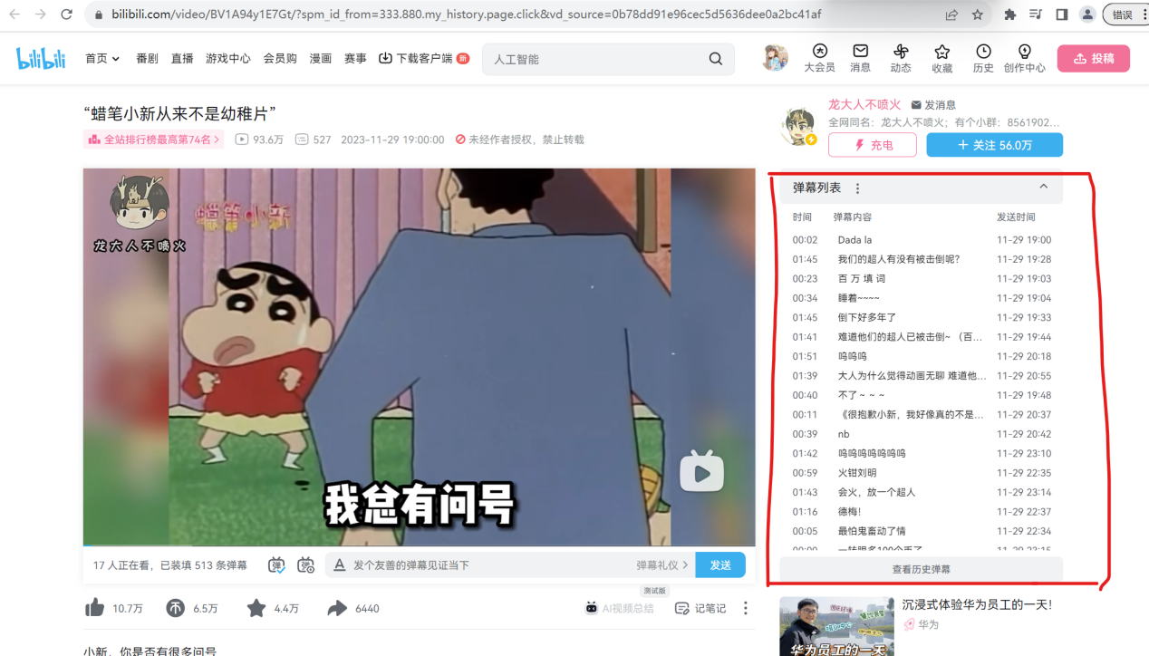
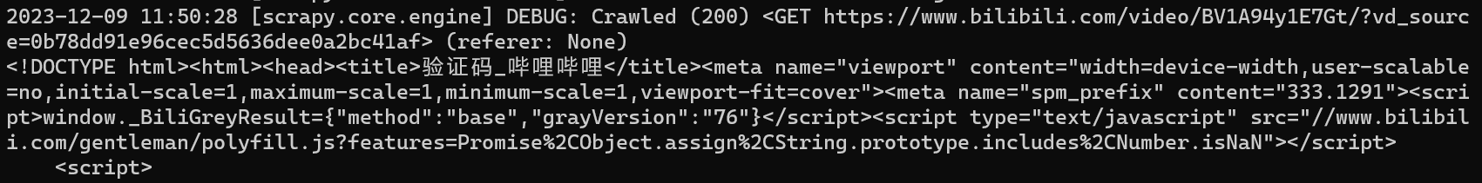
研究难点
一开始尝试在类似以下界面获取红笔圈出来的弹幕信息，然而得到下面第二张图的结果：
这说明:利用爬虫爬取该网站会被网页验证码拦截，无法从中获取数据。

Slide 7
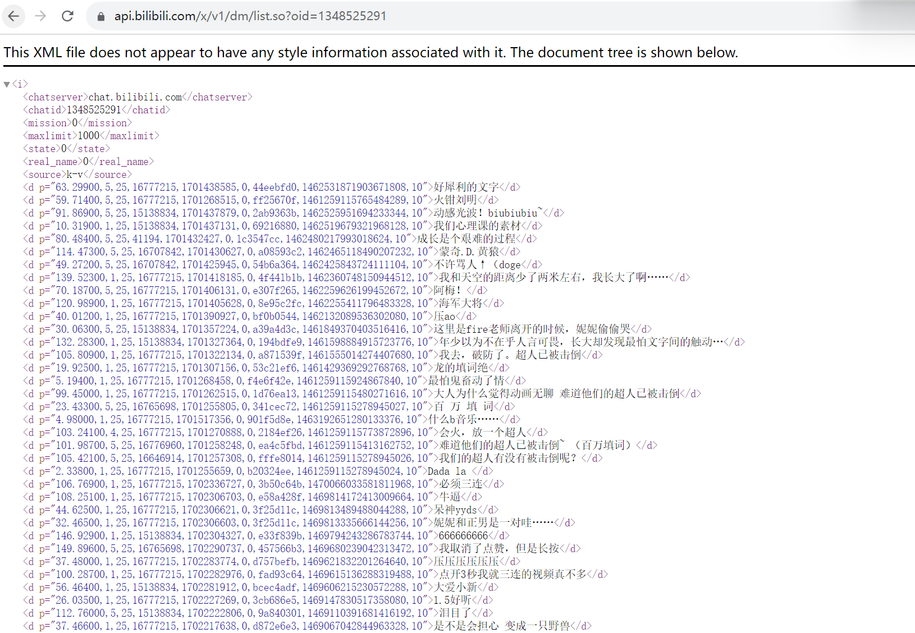
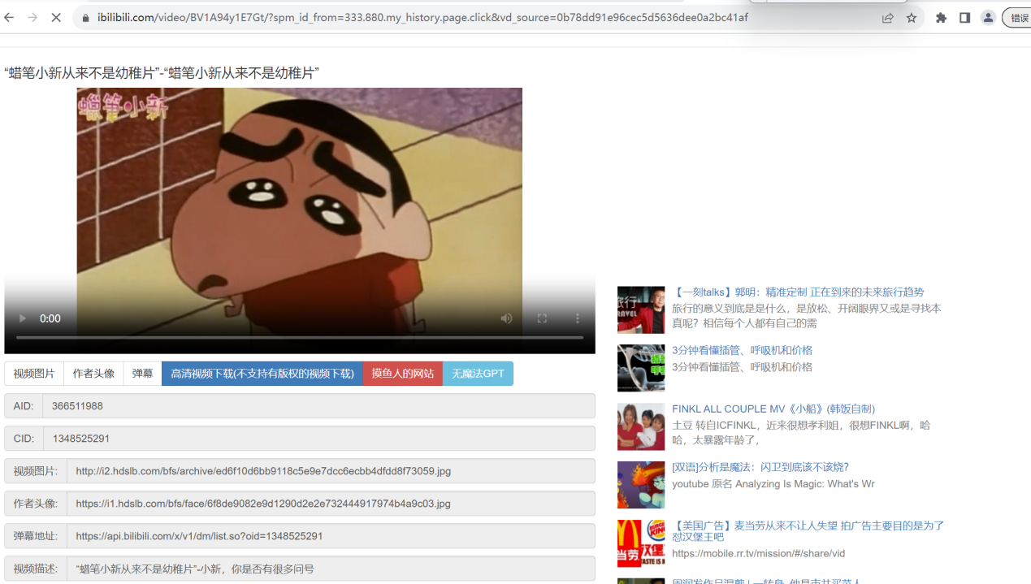
攻克难点
尝试别的方法——在原网址的“bilibili”前加“i”,跳转到如下网址，并进一步进到下图红框圈起来的网址。
此网站可以获得弹幕数据！

Slide 8
2、数据获取与处理

Slide 9
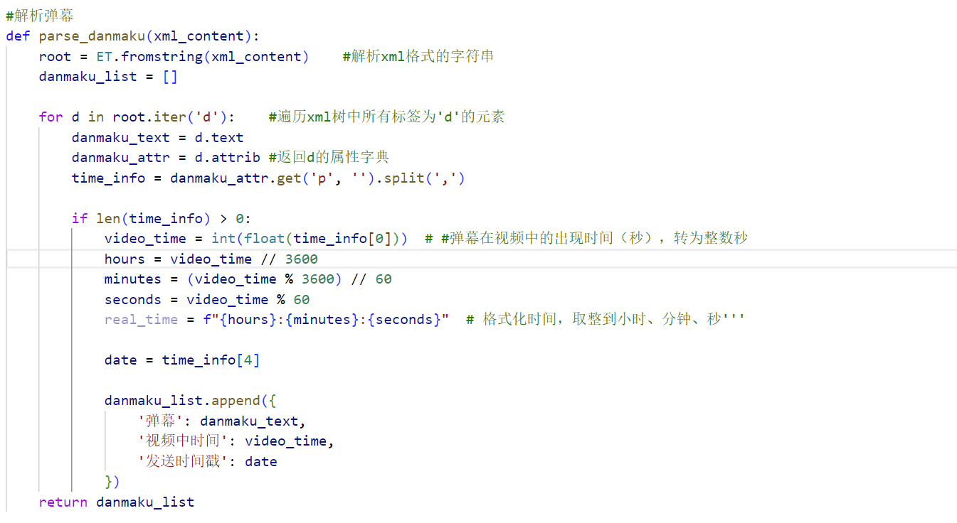
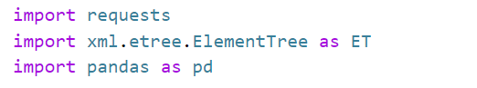
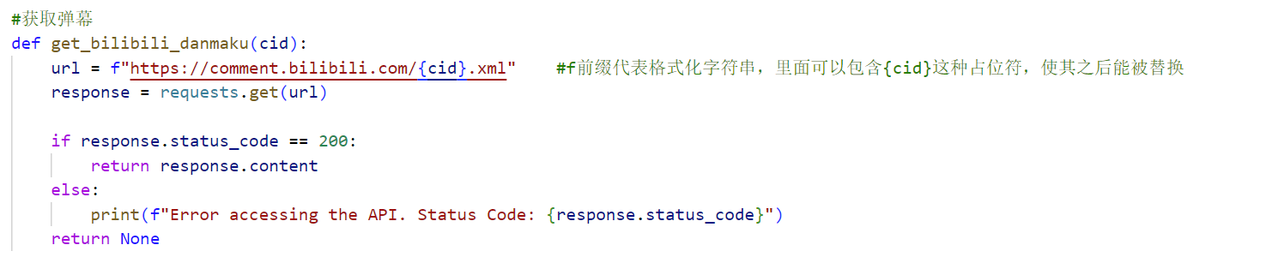
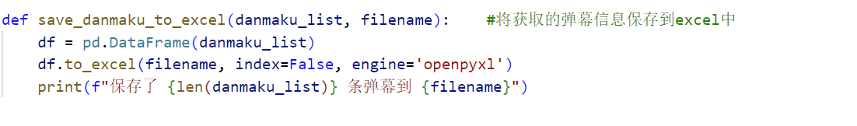
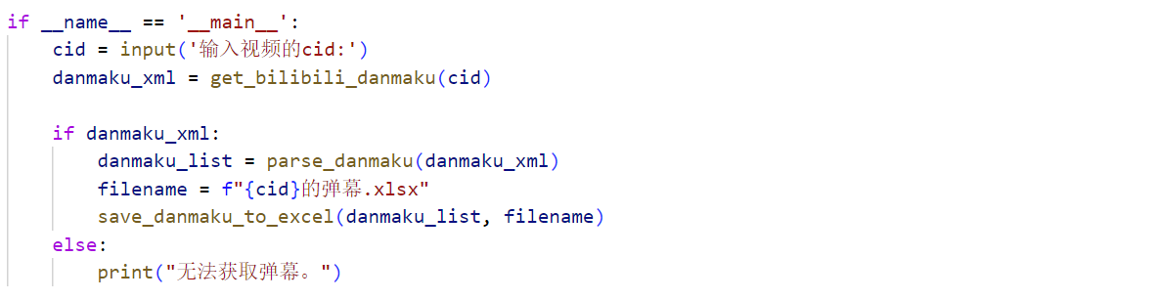
代码实现
①调用相关的库
③对弹幕进行解析
②输入视频的cid号，从对应网站上获取弹幕
④为了方便后续操作，将获得的弹幕数据以excel文件存储
⑤主函数实现

Slide 10
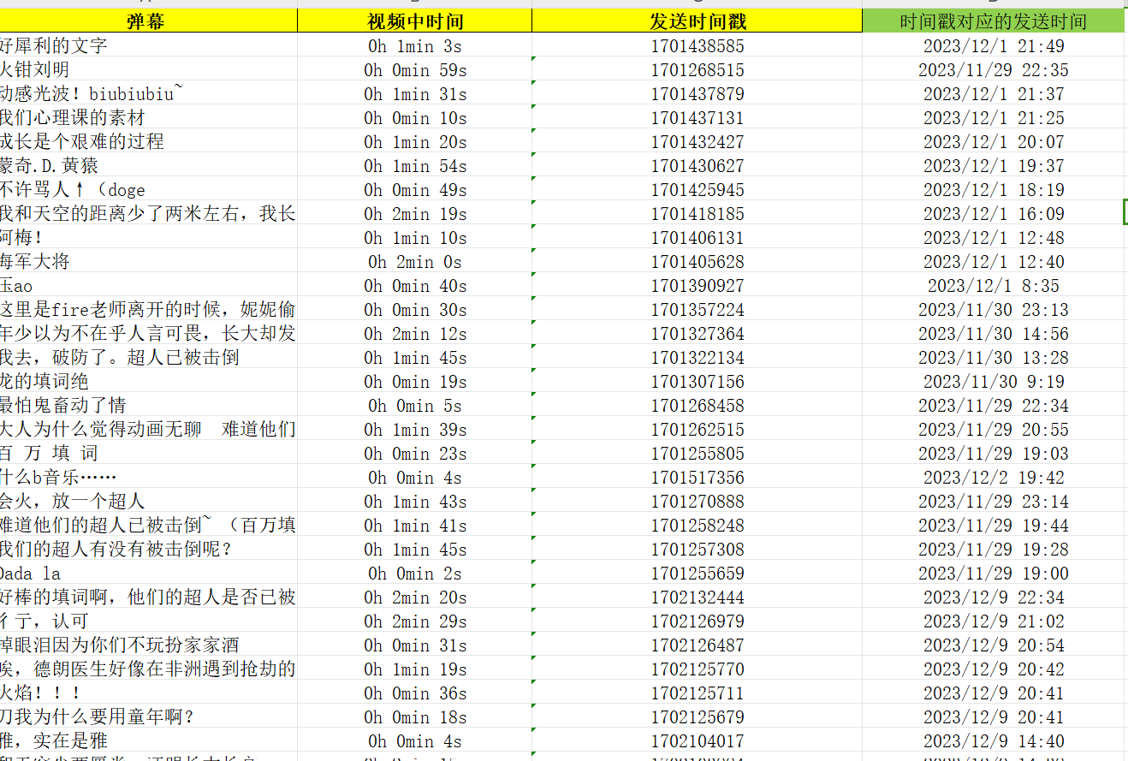
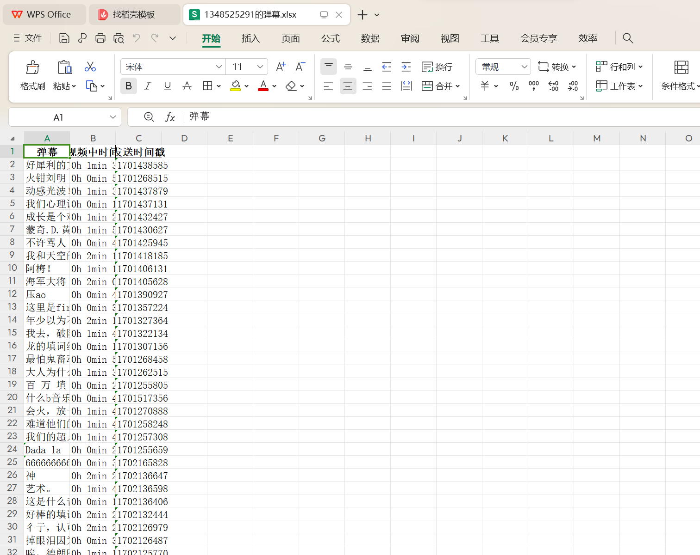
数据处理
基本的去重、清洗等处理工作
在MySQL中利用create语句创建表格并存储数据
将“发送时间戳”转化为常用的日期格式，便于分析
将excel文件转化为csv（utf-8）格式文件
原先的数据文件格式
excel中函数实现
经处理过的数据形式

Slide 11
3、数据分析与可视化

Slide 12
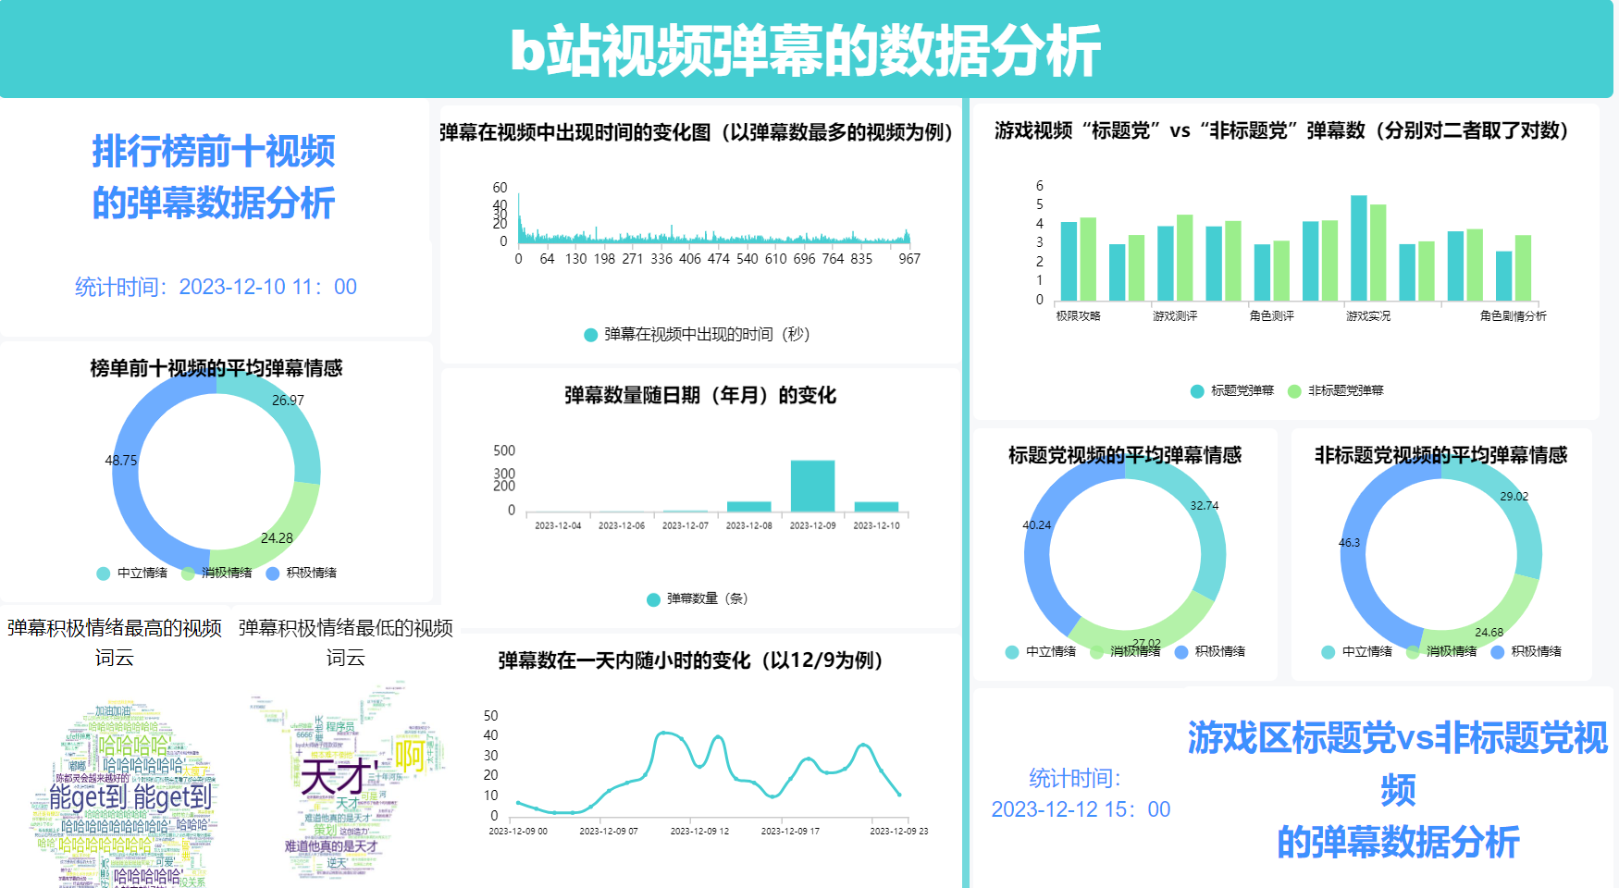
数据可视化整体看板图

Slide 13
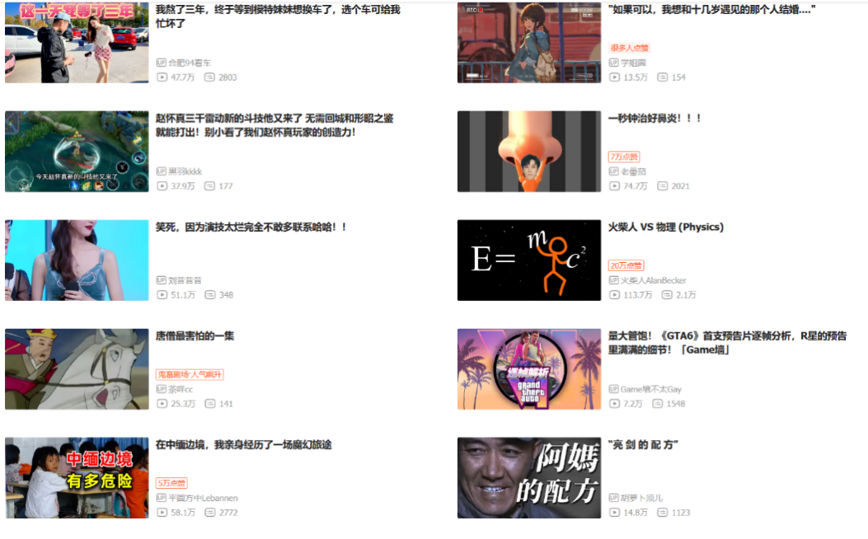
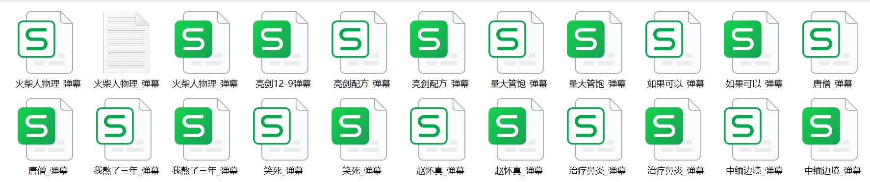
课题1：分析b站排行榜前十的视频
首先，希望能探索b站热门视频的性质特征，因此选取了某日（2023年12月10日）b站排行榜前十的视频为代表，获取其弹幕信息。
此次爬虫累计获得了上万条数据信息，内容充实丰富。

Slide 14
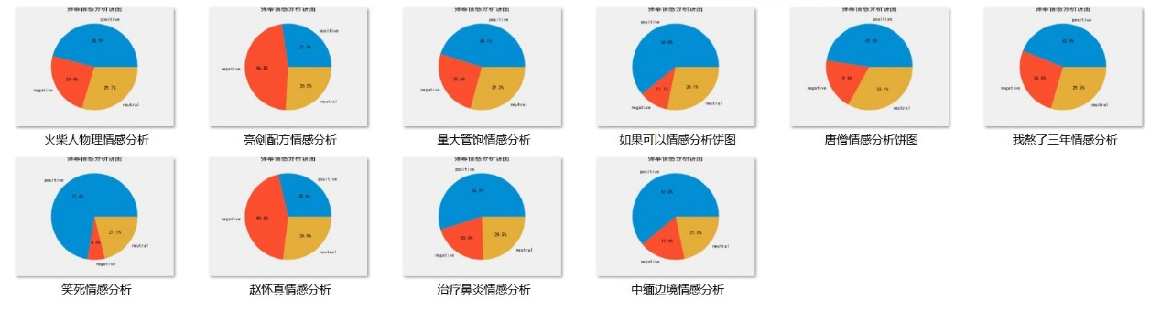
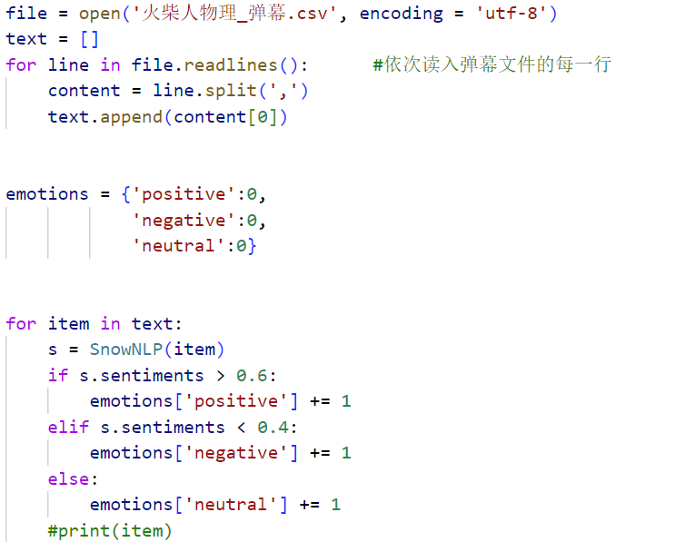
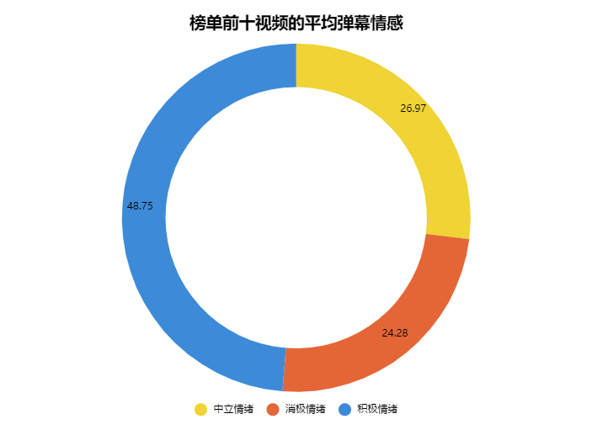
弹幕情感分析
调用snownlp库，对每一个视频的弹幕进行情感分析，计算出每个视频弹幕中积极、消极或中立情绪的占比，并利用matplotlib的子库pyplot绘制出相应的饼图。
榜单前十视频的平均情感：
积极情绪的弹幕普遍占了将近一半;
中立情绪弹幕数与消极情绪弹幕数接近，消极情绪的弹幕略少。
∴得出结论：热门视频往往是能调动用户们积极情绪的。

Slide 15
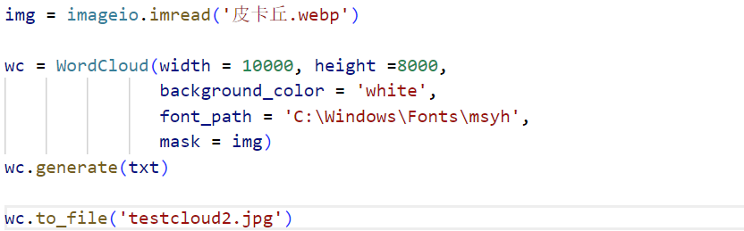


弹幕词云图
为探究包含不同情绪的弹幕对应的弹幕具体文字内容，选取在上述情感分析中积极情绪占比最高的视频和最低的视频，分别绘制词云图。这需要在python中调用wordcloud库实现。
词云图与上述情感分析的结果匹配，两者均较好地反映了b站视频弹幕的情感倾向。
积极情绪占比最高的视频
积极情绪占比最低的视频

Slide 16
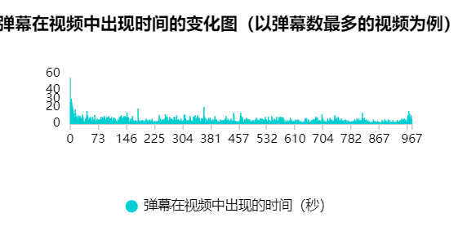
弹幕在视频的出现时间分析
由此推测，用户们最倾向于在视频开头发送弹幕，在视频结尾处也会有较高的意愿去发送弹幕。
而在这条视频中，约47秒、180秒、360秒、816秒的时刻可能是视频的“高光时刻”，能引发用户们共鸣，吸引观众们发送弹幕。

Slide 17
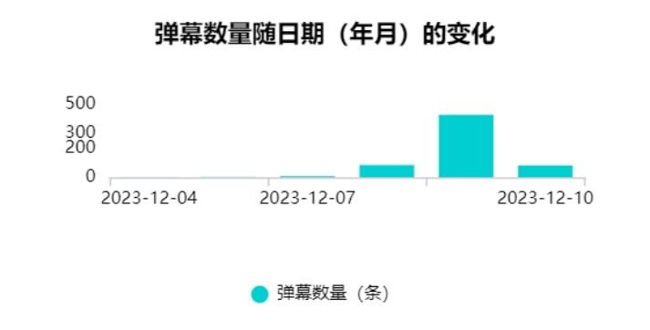
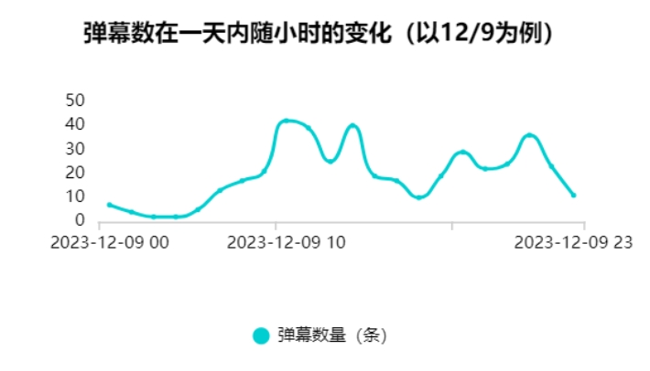
弹幕发送日期分析
用户们在10-13点、18-21点普遍发送弹幕数量较多。
推测这两个时间段都是用户们休息的时间，因此会有较多视频的收看和互动量。
弹幕数在视频发出的几天内逐日增多，在12月9日达到峰值。
因此一个视频“变火”往往也需要几天的积累。

Slide 18
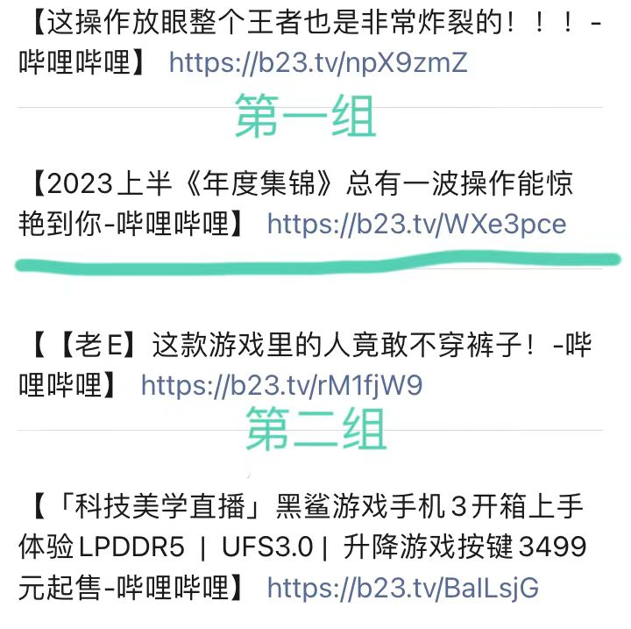
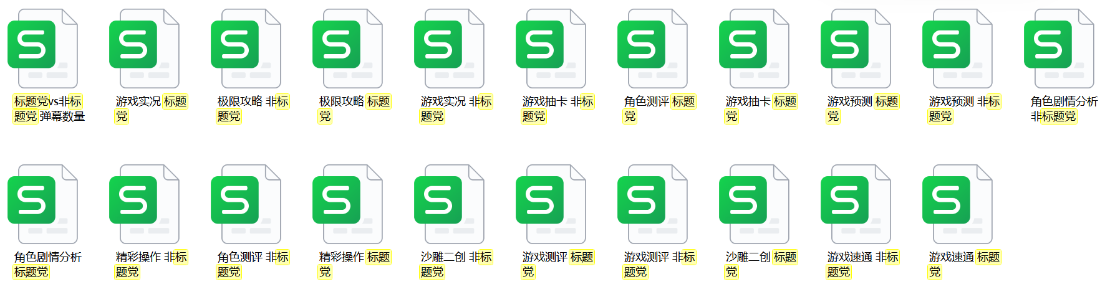
课题二：标题党与非标题党视频比较
在b站这种视频平台，除了热门榜单的视频具有较高的研究价值，还有一类不可忽视的现象——创作者经常会使用夸张的标题用词（也称“标题党”）来吸引用户的标题，希望获取流量。
那么，这种标题是否真正能有所效果呢？
笔者猜测，这客观上容易增加播放量，但也可能让观众感到内容与实际不符，带来较差的评价。
对b站游戏区10组（每组2个）视频爬取的弹幕数据

Slide 19
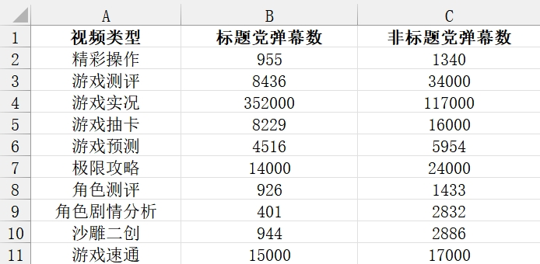
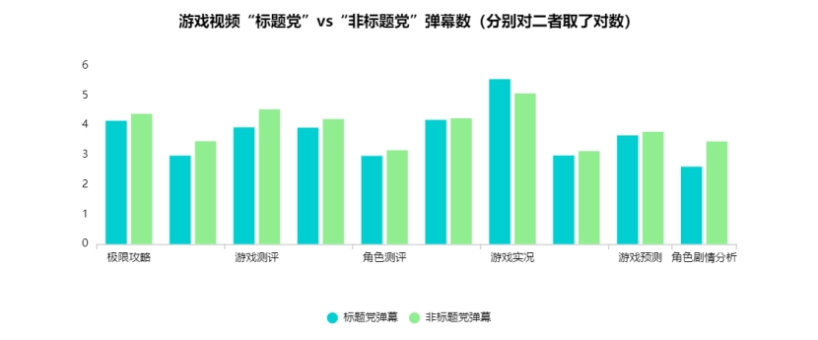
弹幕数量统计与比较
弹幕数量一定程度上能反映视频的热度。因此，统计了两种视频的弹幕数，并通过图表对其进行比较：
可以看出——标题党视频的弹幕数量在大多数情况下都小于非标题党视频。
因此得知：标题党视频并没有更为吸引人，相反还可能带来反效果，降低热度与互动性。

Slide 20
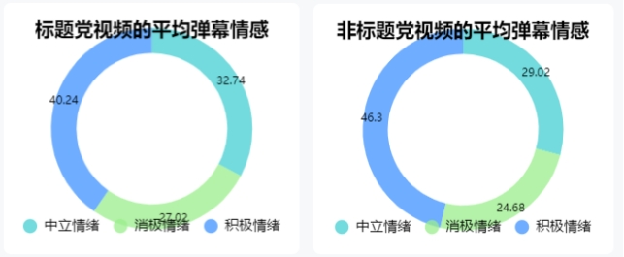
弹幕情感的分析与比较
因此，非标题党视频中的弹幕普遍比标题党有更多的积极情绪和更少的消极情绪。
这验证了笔者的猜想：标题党视频容易让观众感到内容与实际不符，带来较差的评价。

Slide 21
4、总结与展望

Slide 22
建议
给视频创作者
的建议
给平台运营方
的建议
首先，由于热门视频往往是能引起观众普遍的情感共鸣的，因此创作视频时需洞察观众情感需求。
其次，创作者可尝试在中午或晚上的时间发布视频，由于观众倾向于在这两个时间段收看视频，因此较有可能获得更多的播放量。
此外，创作者也应当谨慎用词，避免与视频内容不符的”标题党“行为，引发观众反感。
为了让平台有较多且长期的受众，视频质量对于平台而言至关重要。
因此，平台需严格管控视频内容，对视频创作者进行宣传教育（参照”给视频创作者的建议“），携手创作者、观众们共同打造良好的平台环境。
同时，平台也可以参考”弹幕词云图“内的词句，获悉实时的网络热词并加入到日后的广告营销中，用热点吸引观众们的注意，获取流量。

Slide 23
不足与可改进之处
首先，在对弹幕进行情感分析时，笔者发现snownlp库可能存在对语义理解有误的情况，例如某个视频很多弹幕是有关“致敬”的，但由其分析出的积极情绪只占了约27%，明显是不符合常理的。
因此，日后会寻找更针对中文语言的情感分析库，从而更准确地界定词句的情感，提升结 果可靠性。
弹幕由于其流行词属性，且字数简短，往往会包含复杂的含义，也可能会造成情感分析的偏差。
在选取标题党与非标题党视频时，由于不同视频会有多种存在差异的因素，因此无法精准地控制变量。

Slide 24
谢谢观看！

